Slide 1
神经形态计算架构 - 针对高效能计算平台一些初步认识
王韬
北京大学信息科学技术学院
2017.7.12

Slide 2
提纲
从需求出发看神经形态架构
BrainScaleS、TrueNorth与Neurogrid简介
尝试分析SpiNNaker
MIT × Stanford → 新型芯片

Slide 3
提纲
从需求出发看神经形态架构
BrainScaleS、TrueNorth与Neurogrid简介
尝试分析SpiNNaker
MIT × Stanford → 新型芯片

Slide 4
体系结构与微体系结构
体系结构：Architecture
软硬件的接口，即程序员看到计算机的属性
包括指令集、计算机状态（寄存器）、指令对状态的改变情况等
微体系结构：Micro-architecture
各种技术来（优化）实现体系结构
包括高速缓存、指令预测器、片上网络互联等
层次：器件／电路之上、算法／模型之下
算法／模型
体系结构／微体系结构
器件／电路

Slide 5
体系结构／微体系结构设计方法
分析算法、模型的计算特征与需求
根据计算特征与需求，提出优化的计算结构
有时也针对可用器件／电路的“好特性”进行优化
理论与实践结合，实现真实可用系统（计算机）
算法／模型
体系结构／微体系结构
器件／电路

Slide 6
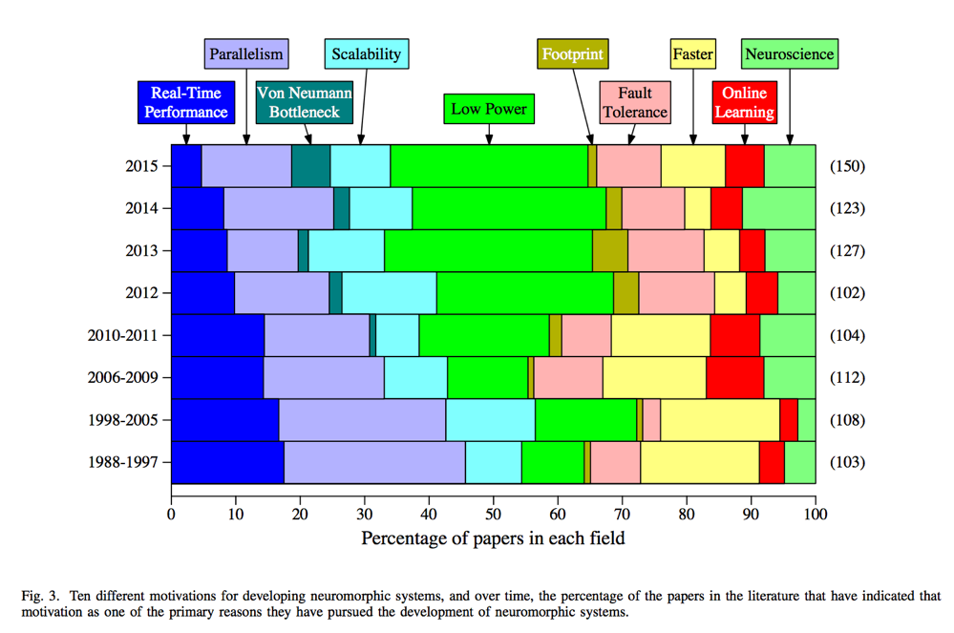
30年来提出神经形态系统的10个最大动机
神经形态系统优势
Real-Time performance
Footprint
Fault Tolerance
Neuroscience
体系结构／微体系结构相关
Parallelism
Von Neumann Bottleneck
Scalability
Low Power
Faster
Online Learning
* source: Catherine D. Schuman et al., A Survey of Neuromorphic Computing and Neural Networks in Hardware (2017)

Slide 7
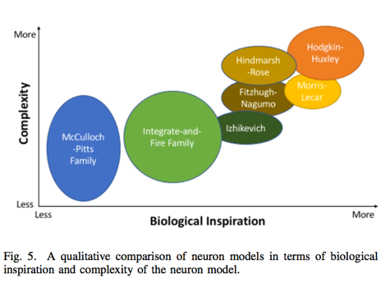
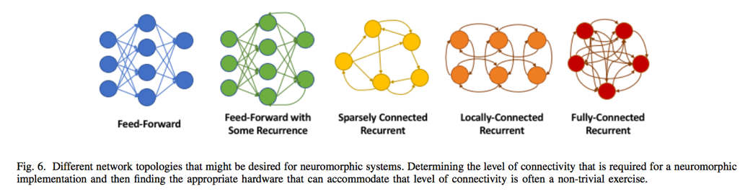
对结构会产生影响的需求
来自Neuron模型
支持何种模型： Hodgkin-Huxley、Izhikevich、 LIF、 McCulloch-Pitts类（ANN）…
是否可以被编程支持新模型？
来自Synapse模型／神经形态计算算法
支持Online unsupervised learning?
spike-timing dependent plasticity (STDP) rule？
来自Network模型
支持何种网络拓扑？
是否支持stochastic neural networks？
如何实现scalability
* source: Catherine D. Schuman et al., A Survey of Neuromorphic Computing and Neural Networks in Hardware (2017)

Slide 8
不同思路驱动不同结构
目的不同
Heidelberg BrainScaleS：理解／建模生物神经系统，10000倍加速（针对长时学习）
IBM TrueNorth：支持实时认知应用，低能耗
Neurogrid：实时模拟生物神经元和突触
Manchester SpiNNaker：理解／建模生物神经系统，高灵活性
底层实现方法不同
Heidelberg BrainScaleS：模拟+数字（通信框架）
IBM TrueNorth：数字
Neurogrid：模拟+数字
Manchester SpiNNaker：数字
支持的Neuron模型、Synapse plasticity不同
Heidelberg BrainScaleS：Adaptive exponential IF + STDP
IBM TrueNorth：LIF + No plasticity
Neurogrid：Adaptive quadratic IF
Manchester SpiNNaker：LIF、Izhikevich、可以编程（简单模型） + 可编程（简单）plasticity

Slide 9
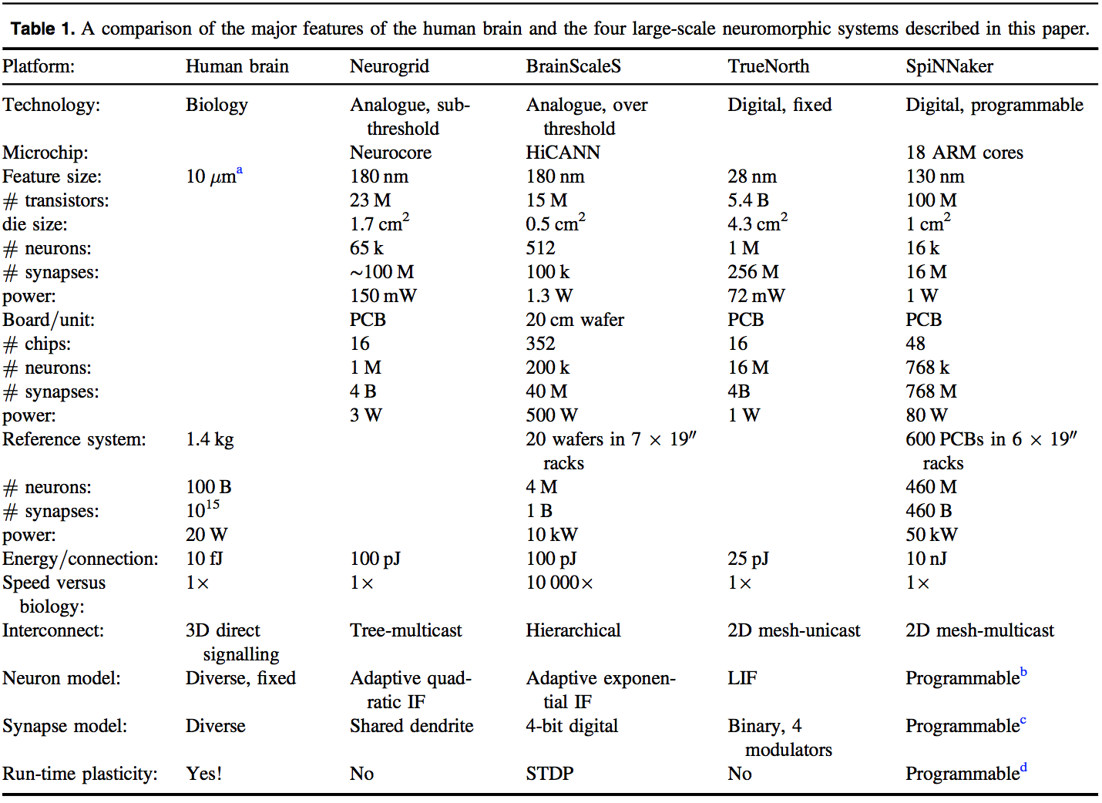
主要特性比较
* source: Steve Furber, Large-scale neuromorphic computing systems (2016)

Slide 10
提纲
从需求出发看神经形态架构
BrainScaleS、TrueNorth与Neurogrid简介
尝试分析SpiNNaker
MIT × Stanford → 新型芯片

Slide 11
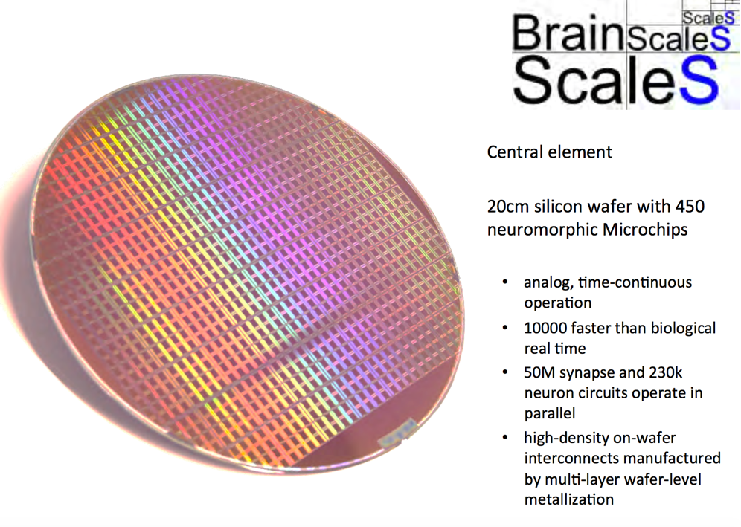
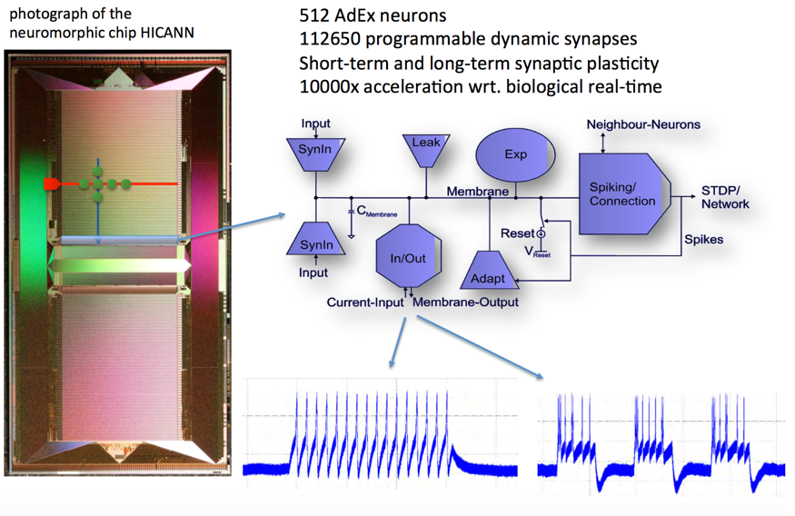
BrainScaleS
* source: Steve Furber et al., Neuromorphic Computing in the HBP (slides, 2017)

Slide 12
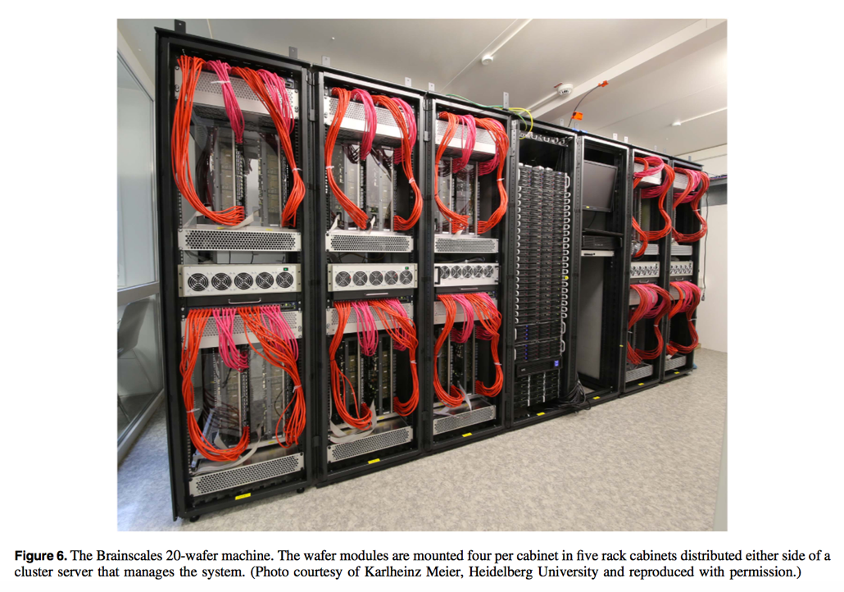
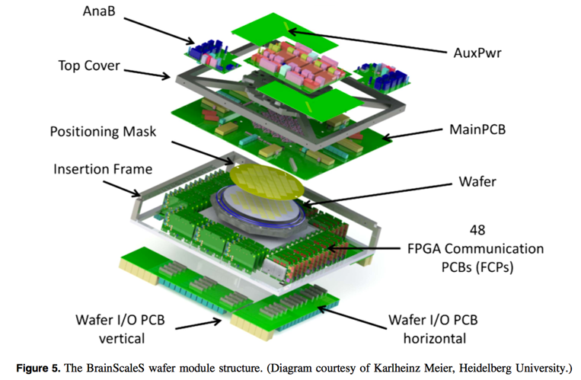
BrainScaleS
* source: Steve Furber, Large-scale neuromorphic computing systems (2016)

Slide 13
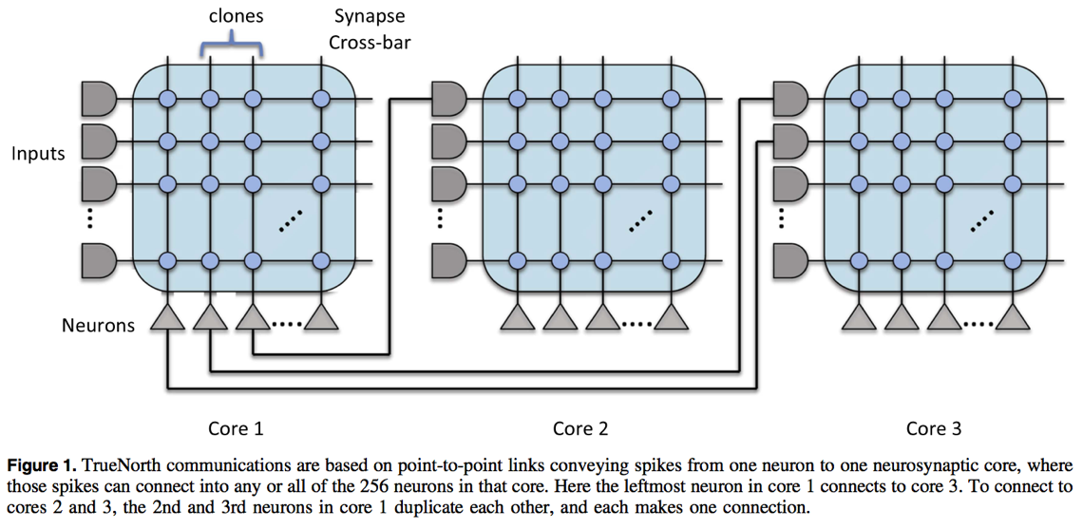
TrueNorth
The central design of a TrueNorth neurosynaptic core is a 256 x 256 cross-bar that maps incoming spikes to neurons
* source: Steve Furber, Large-scale neuromorphic computing systems (2016)

Slide 14
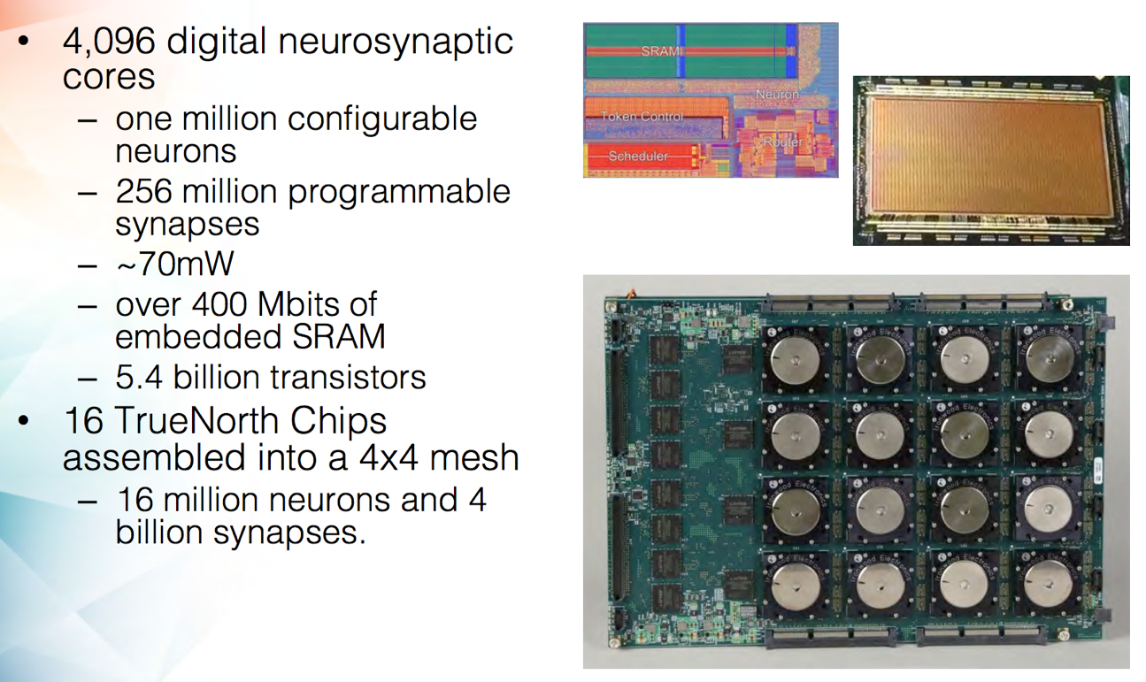
TrueNorth
* source: Steve Furber et al., Neuromorphic Computing in the HBP (slides, 2017)

Slide 15
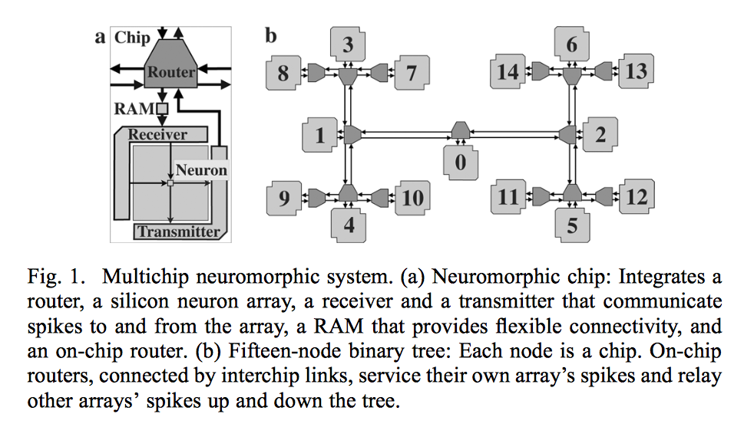
Neurogrid
Use real-time sub-threshold analogue neural circuits
All inputs to a neuron go to one of four shared synapse circuits
Multicast tree routing organization
* sources: Paul Merolla et.al, A Multicast Tree Router for Multichip Neuromorphic Systems(2014);
Ben Varkey Benjamin et.al, Neurogrid: A Mixed-Analog-Digital Multichip System for Large-Scale Neural Simulations (2014)
Steve Furber, Large-scale neuromorphic computing systems (2016)

Slide 16
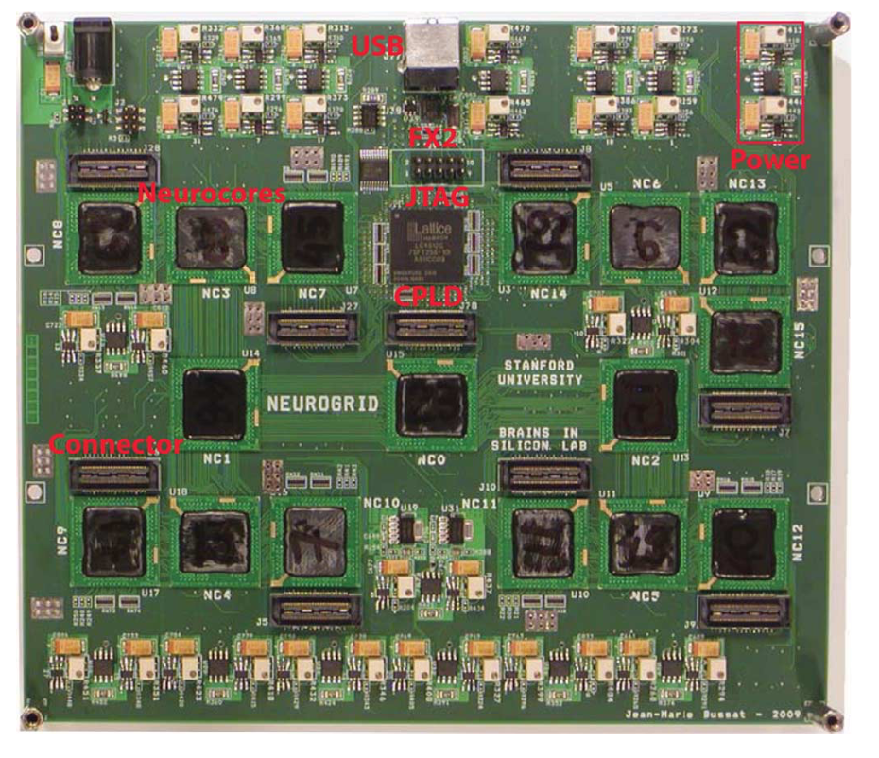
Neurogrid Board
Neurocore Chip
65k neurons
each with two compartments and a set of configurable silicon ion channels
With sixteen 12x14 sq-mm chips (Neurocores) assembled on a 6.5x7.5 sq-in circuit board, Neurogrid can model a slab of cortex with up to 16x256x256 neurons.
Neurogrid simulates a million neurons connected by billions of synapses in real-time, with a power consumption of only 5 watts.
* sources: Steve Furber, Large-scale neuromorphic computing systems (2016);
Paul Merolla et.al, A Multicast Tree Router for Multichip Neuromorphic Systems(2014)
Steve Furber et al., Neuromorphic Computing in the HBP (slides, 2017)

Slide 17
提纲
从需求出发看神经形态架构
BrainScaleS、TrueNorth与Neurogrid简介
尝试分析SpiNNaker
MIT × Stanford → 新型芯片

Slide 18
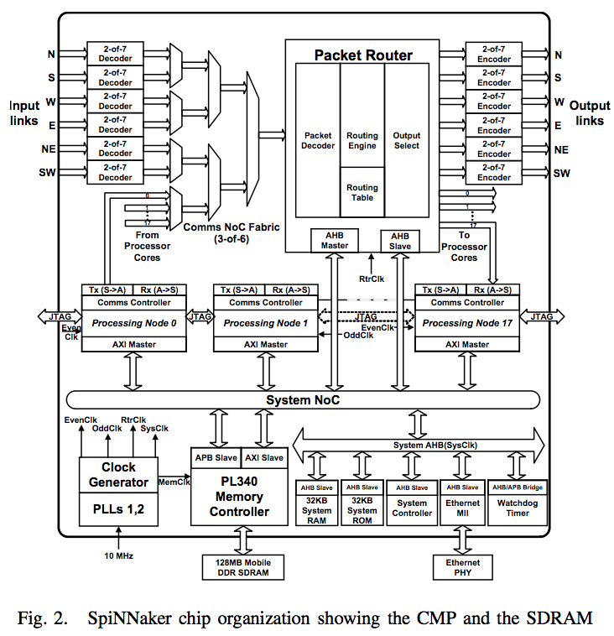
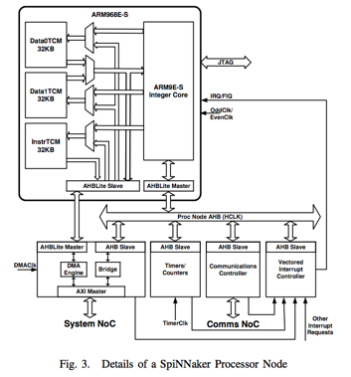
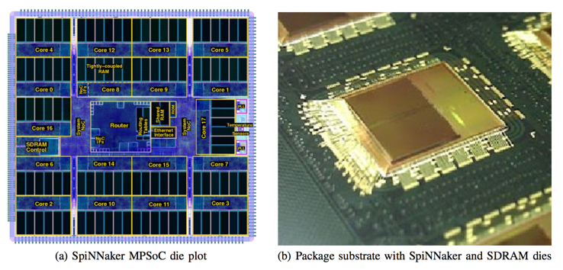
SpiNNaker Core & 18-Core Chip
每颗芯片由18个简单处理器核心组成，每个核心含有32KB指令内存与64KB数据内存，可以本地运行多种Neuron与Synapse模型
一颗芯片18个核心共享128MB内存
* source: Eustace Painkras et al., SpiNNaker: A Multi-Core System-on-Chip for Massively-Parallel Neural Net Simulation (2012)

Slide 19
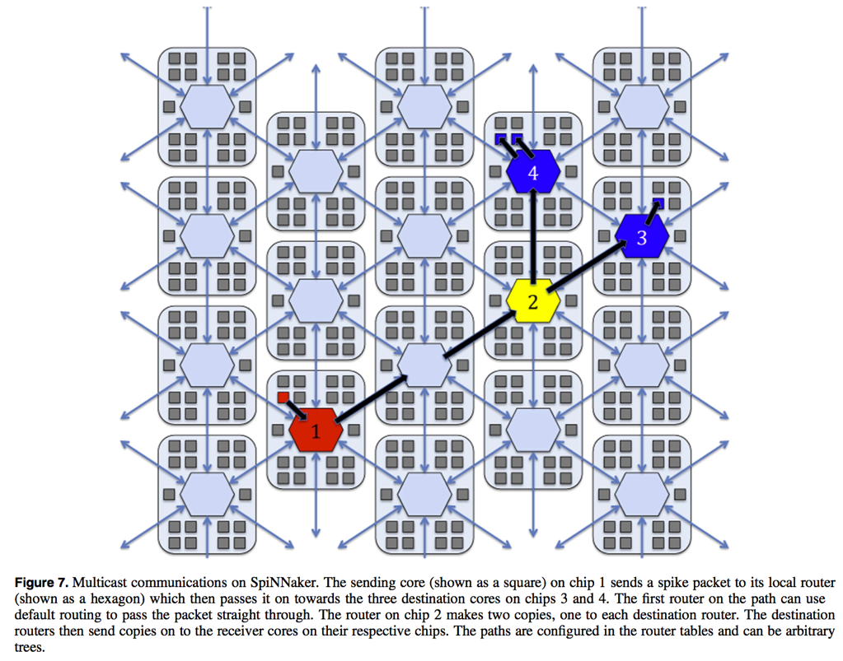
SpiNNaker Multicast Routing 每个芯片连接其它6个芯片
SpiNNaker中的通信网络，面向发送大量小数据包优化（spikes）
一个芯片中的一个核心，可以多播到任何芯片任何核心
一个spike可以传播到任意（多个）neuron中
网络支持更多芯片扩展成更大规模系统
* source: Steve Furber, Large-scale neuromorphic computing systems (2016)

Slide 20
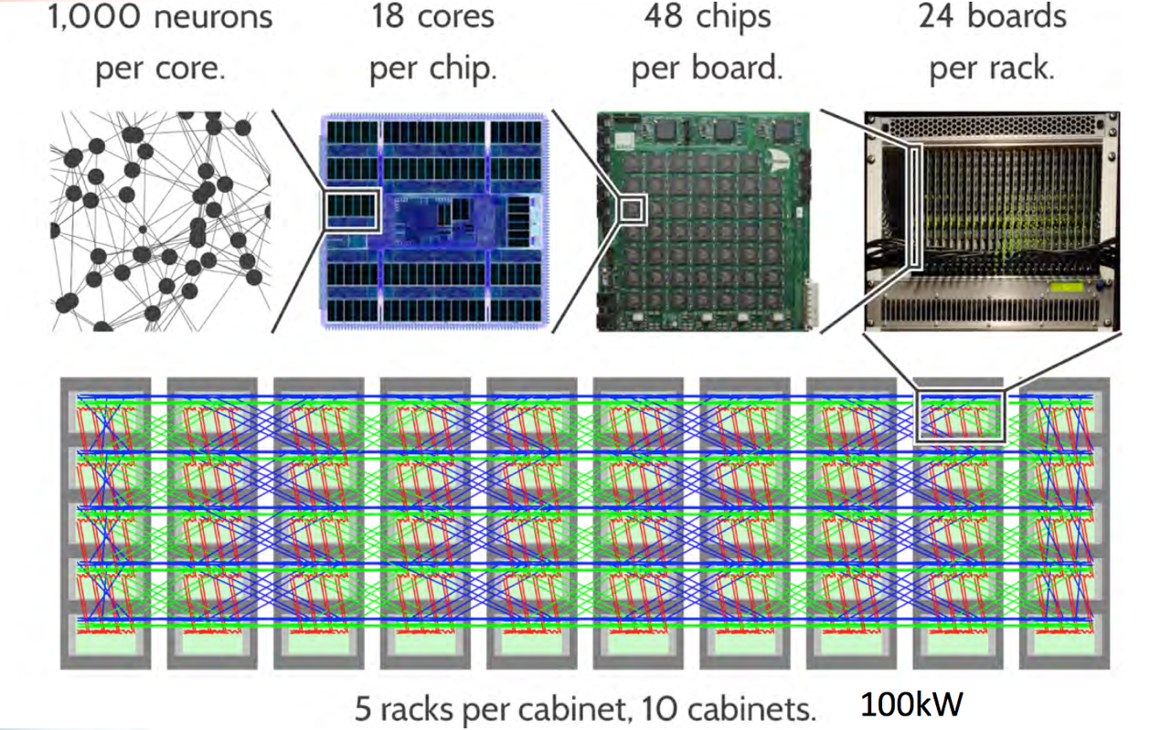
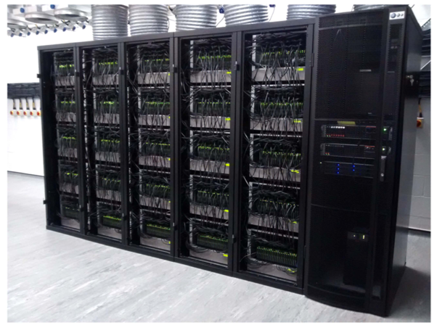
SpiNNaker
* source: Steve Furber et al., Neuromorphic Computing in the HBP (slides, 2017)

Slide 21
SpiNNaker总结
体系结构的特点
多个简单处理器核心（现在为518400核）
核心具有本地内存、多核处理器也有共享的内存
灵活的、优化小数据传输的通信网络
支持扩展成更大规模的系统
优势
极高的灵活性与可编程性：neuron模型、synapse模型、学习算法…
劣势
相对非灵活神经形态系统较高的能耗
TrueNorth consumes 25pJ per connection v.s. SpiNNaker consumes 10nJ per connection
处理器核心过于简单，难于实现复杂模型与算法
不支持stochastic neural networks
Parallelism
Von Neumann Bottleneck
Scalability
Low Power
Faster
Online Learning

Slide 22
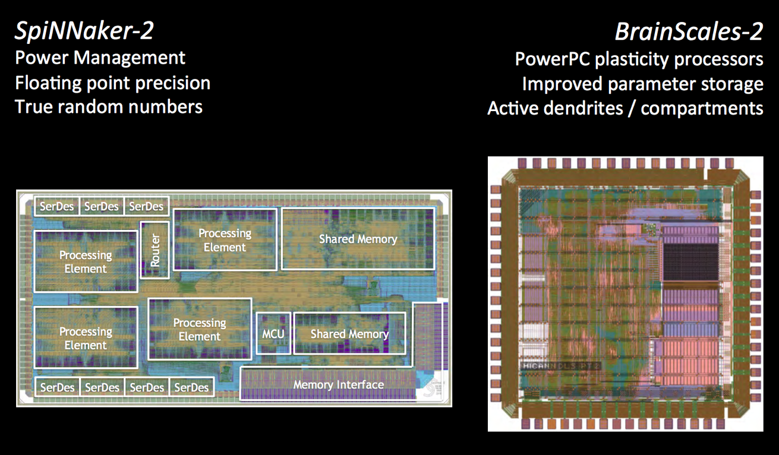
计划中的SpiNNaker-2（和BrainScaleS 2）
* source: Steve Furber et al., Neuromorphic Computing in the HBP (slides, 2017)

Slide 23
提纲
从需求出发看神经形态架构
BrainScaleS、TrueNorth与Neurogrid简介
尝试分析SpiNNaker
MIT × Stanford → 新型芯片

Slide 24
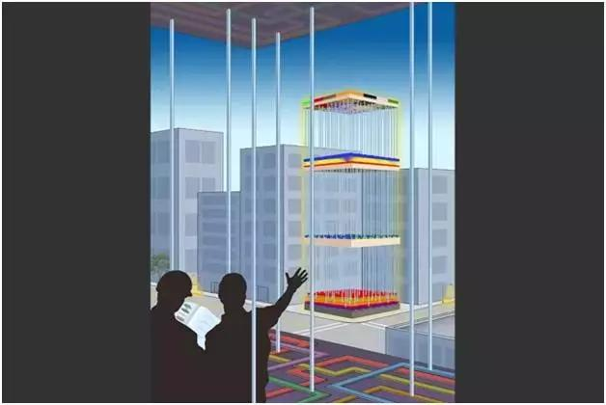
解决“通信瓶颈”问题
传统硅芯片→纳米技术+全新计算机架构
随着要处理数据量的增加，数据在系统中传输速率的限制（如片外存储器和片上计算逻辑之间）可能导致通信瓶颈
利用新的纳米技术来实现器件改进，以及新的集成电路架构，解决通信瓶颈
基础单元：由2D石墨烯卷成圆柱体形成的碳纳米管
RRAM：通过控制介电质电阻来实现非易失性存储
* source: Max M. Shulaker et al., Three-dimensional integration of nanotechnologies for computing and data storage on a single chip. (2017)

Slide 25
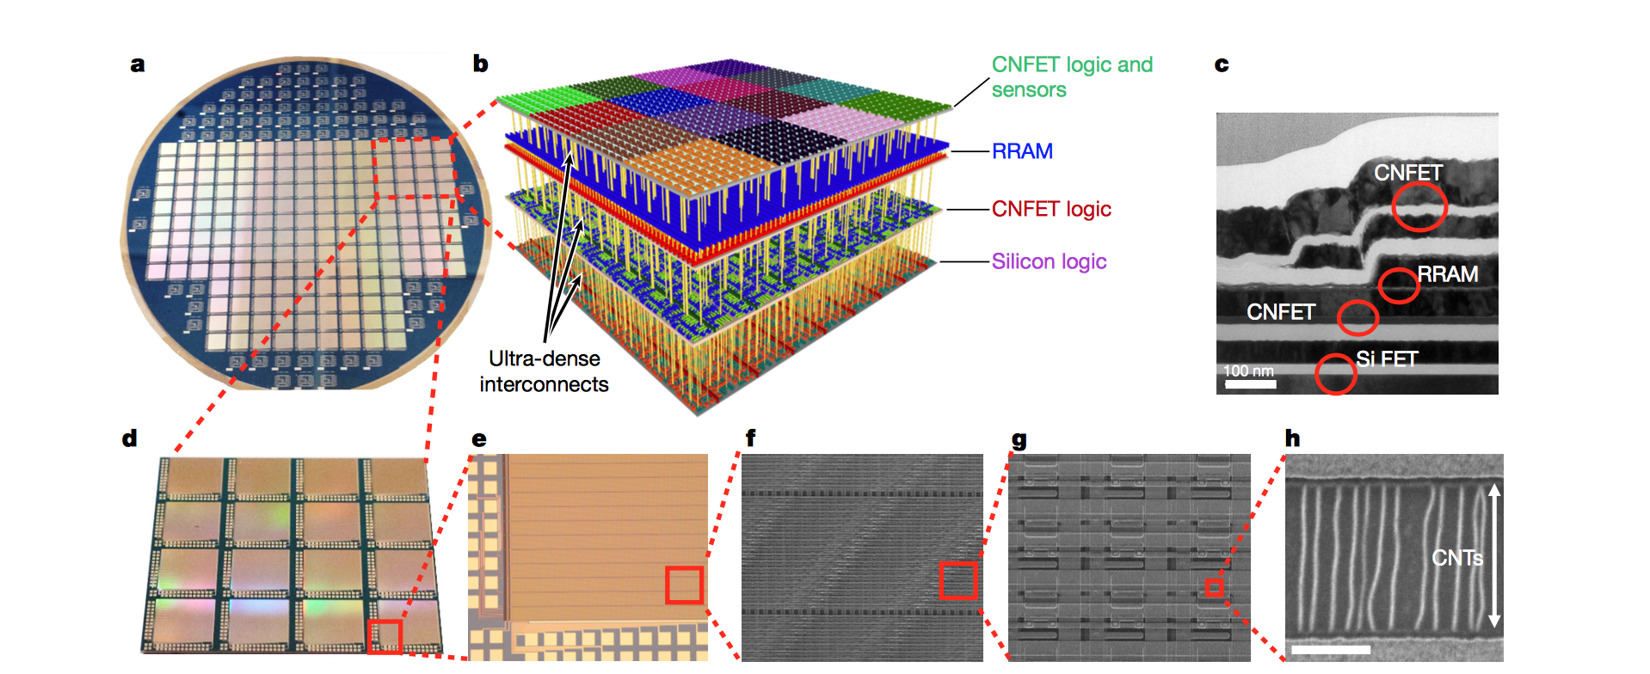
3D芯片
优势
碳纳米管做成的逻辑单元比目前用硅做成的要节能十几倍
RRAM比DRAM密度更大、速度更快、能效更高
超过100万个RRAM单元以及200万个碳纳米管场效应管，垂直堆叠——目前世界上最复杂的纳米电子系统
* source: Max M. Shulaker et al., Three-dimensional integration of nanotechnologies for computing and data storage on a single chip. (2017)

Slide 26
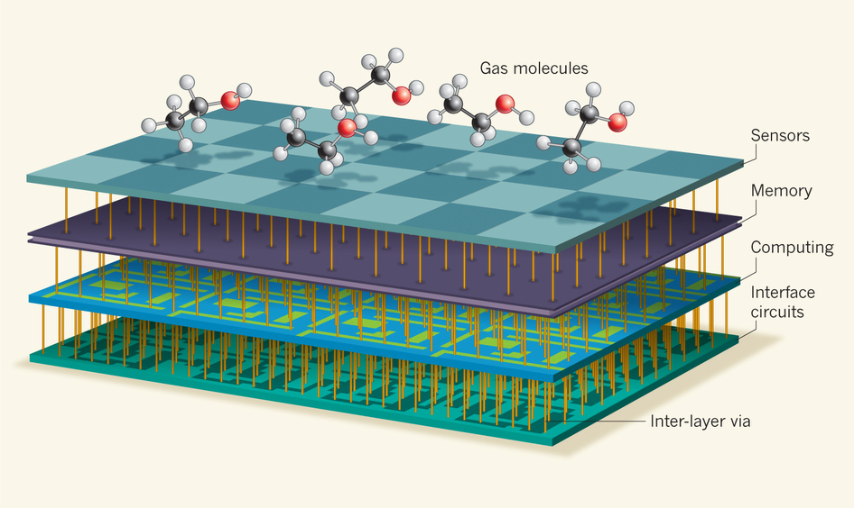
3D芯片
“计算与数据存储单元之间密集又细致的结合，因此，它可以在存储大量数据的同时，在芯片内对这些数据进行处理，从中提取有用的信息。”这可以将目前计算机的能量效率和运行速度提高1000倍。
——Subhasish Mitra, Standford
* source: Max M. Shulaker et al., Three-dimensional integration of nanotechnologies for computing and data storage on a single chip. (2017)

Slide 27
再看一次：30年来提出神经形态系统的10个最大动机
神经形态系统优势
Real-Time performance
Footprint
Fault Tolerance
Neuroscience
体系结构／微体系结构相关
Parallelism
Von Neumann Bottleneck
Scalability
Low Power
Faster
Online Learning
需求决定架构，我们想要什么？
* source: Catherine D. Schuman et al., A Survey of Neuromorphic Computing and Neural Networks in Hardware (2017)

Slide 28
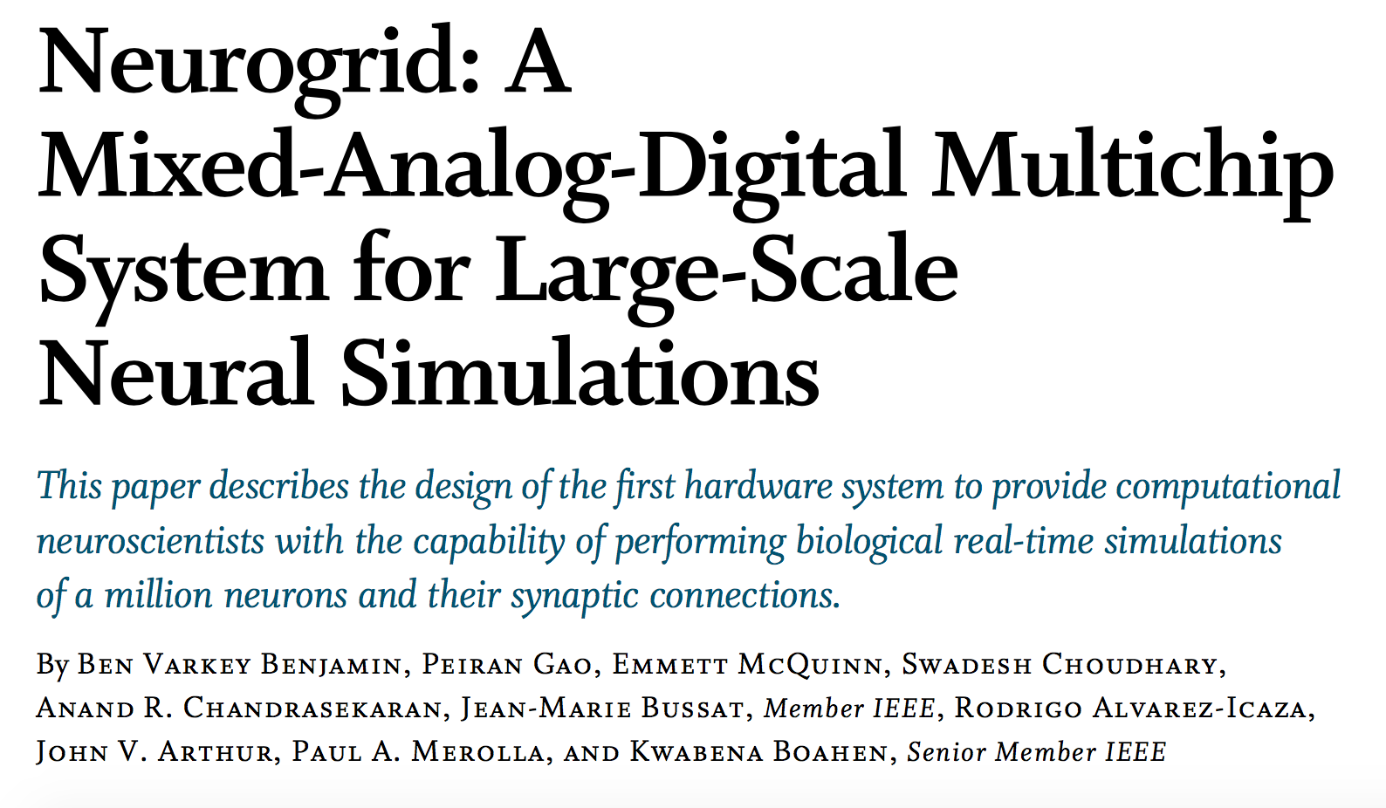
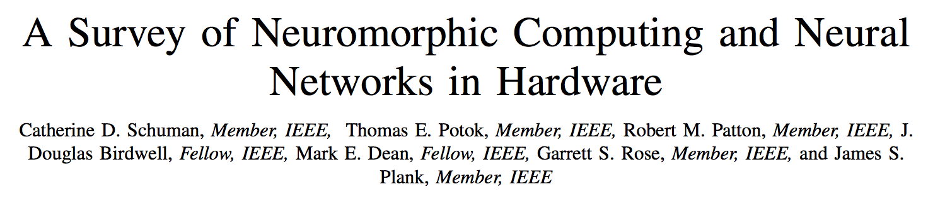
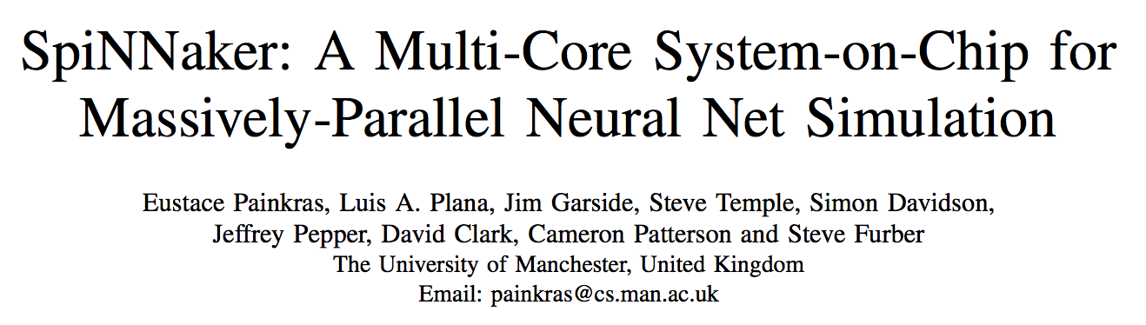

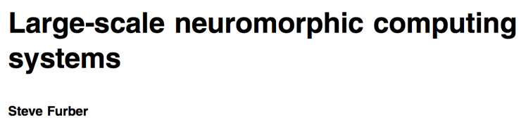
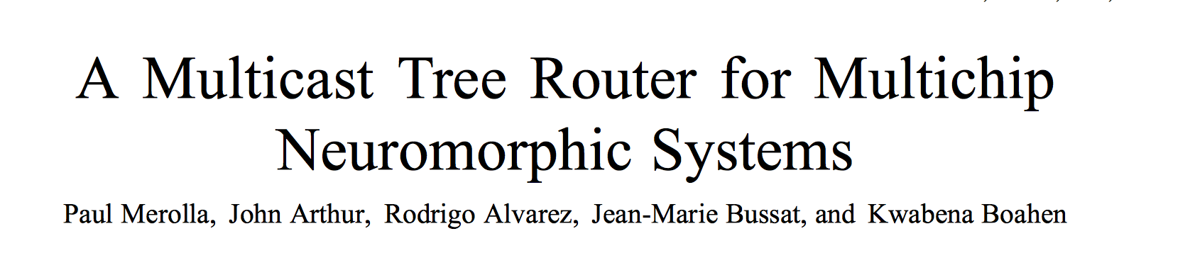
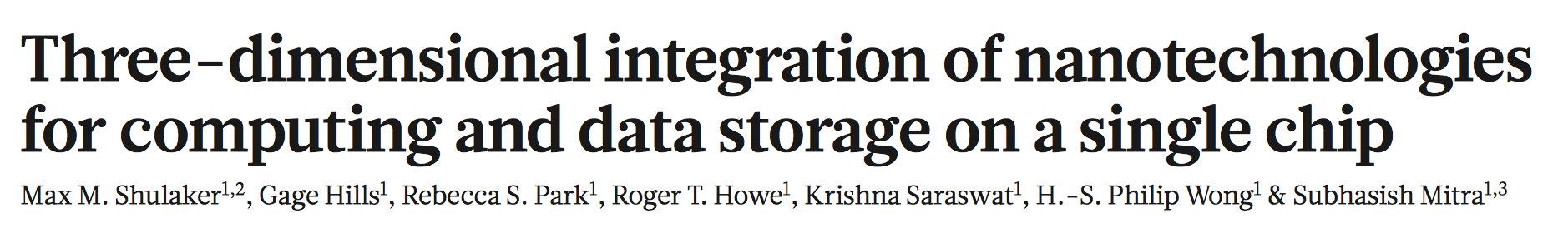
参考文献

Slide 29
请多批评指正！ 王韬 北京大学信息科学技术学院

